Slide 1
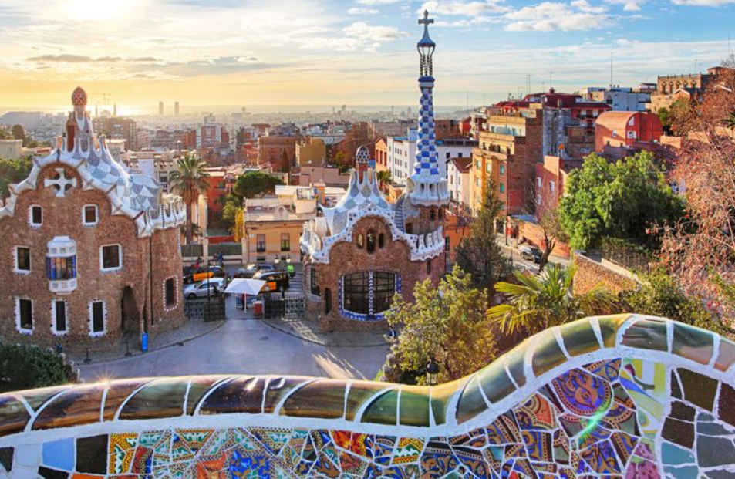
CORSO ERASMUS
DIGITAL STORYTELLING
BARCELLONA, 5-10/9/2022
INSEGNANTE LUISA BRAMANTE

Slide 2
SCELTA DELL’ARGOMENTO SU CUI SI LAVORERÀ E DA PRESENTARE A UN PUBBLICO
DEFINIRE LO SCOPO/OBIETTIVO DELL’ARGOMENTO PRESENTATO
SCEGLIERE UN TITOLO ACCATTIVANTE PER ATTIRARE L’ATTENZIONE
DELINEARE IL PUBBLICO A CUI È RIVOLTO IL LAVORO
DEFINIRE QUALI SONO GLI INTENTI EDUCATIVI DEL PROPRIO LAVORO
SARÀ UN LAVORO PER LA CLASSE O PER UN APPRENDIMENTO INFORMALE ?
COSA SI VUOLE CHE IL PUBBLICO/DESTINATARIO FINALE PORTI CON SÉ DOPO AVER VISIONATO QUESTO LAVORO
i 7 passaggi utili per creare una storia:

Slide 3
il testo videoscritto (Gdoc, una presentazione Power Point,..)
l’audio (la registrazione della voce di un alunno che racconta..)
il video
immagini (figure, foto, opere d’arte..)
i meme
un semplice quiz digitale per mantenere alta l’attenzione durante la lezione..
6 semplici elementi che possono rendere una storia digitale:

Slide 4
IMPORTANZA DEL PUNTO DI VISTA (P.ES. QUAL È LA PROSPETTIVA DELL’AUTORE? OPPURE: QUAL È IL PUNTO DI VISTA CHE SI VUOLE METTERE IN RILIEVO?)
DOMANDA INSITA NELLA STORIA/RACCONTO: ALLA FINE DELLA STORIA AVRÀ UNA RISPOSTA?
RACCONTO IN CHIAVE EMOTIVA: PRESENTARE LA STORIA IN MODO PERSONALE ED EMOTIVAMENTE FORTE FA LA DIFFERENZA
IL DONO/USO DELLA VOCE: UN ALTRO MODO DI RENDERE PERSONALE ED EMOTIVAMENTE COINVOLGENTE LA PRESENTAZIONE
IL POTERE DELLA COLONNA SONORA: UN ALTRO MODO DI RINFORZARE IL MODO DI RACCONTARE E CATTURARE L’ATTENZIONE SUL MESSAGGIO/SULLA STORIA
IL POTERE DELLA SEMPLICITÀ: POCO MA SUFFICIENTE È SEMPRE MEGLIO DEL TROPPO E RIDONDANTE
IL GIUSTO RITMO DEL RACCONTO: NON ESSERE TROPPO VELOCI NÉ LENTI, DANDO LA GIUSTA IMPORTANZA (in termini di TEMPO) A CIÓ CHE SI VUOLE SOTTOLINEARE
i 7 elementi di una storia digitale:

Slide 5
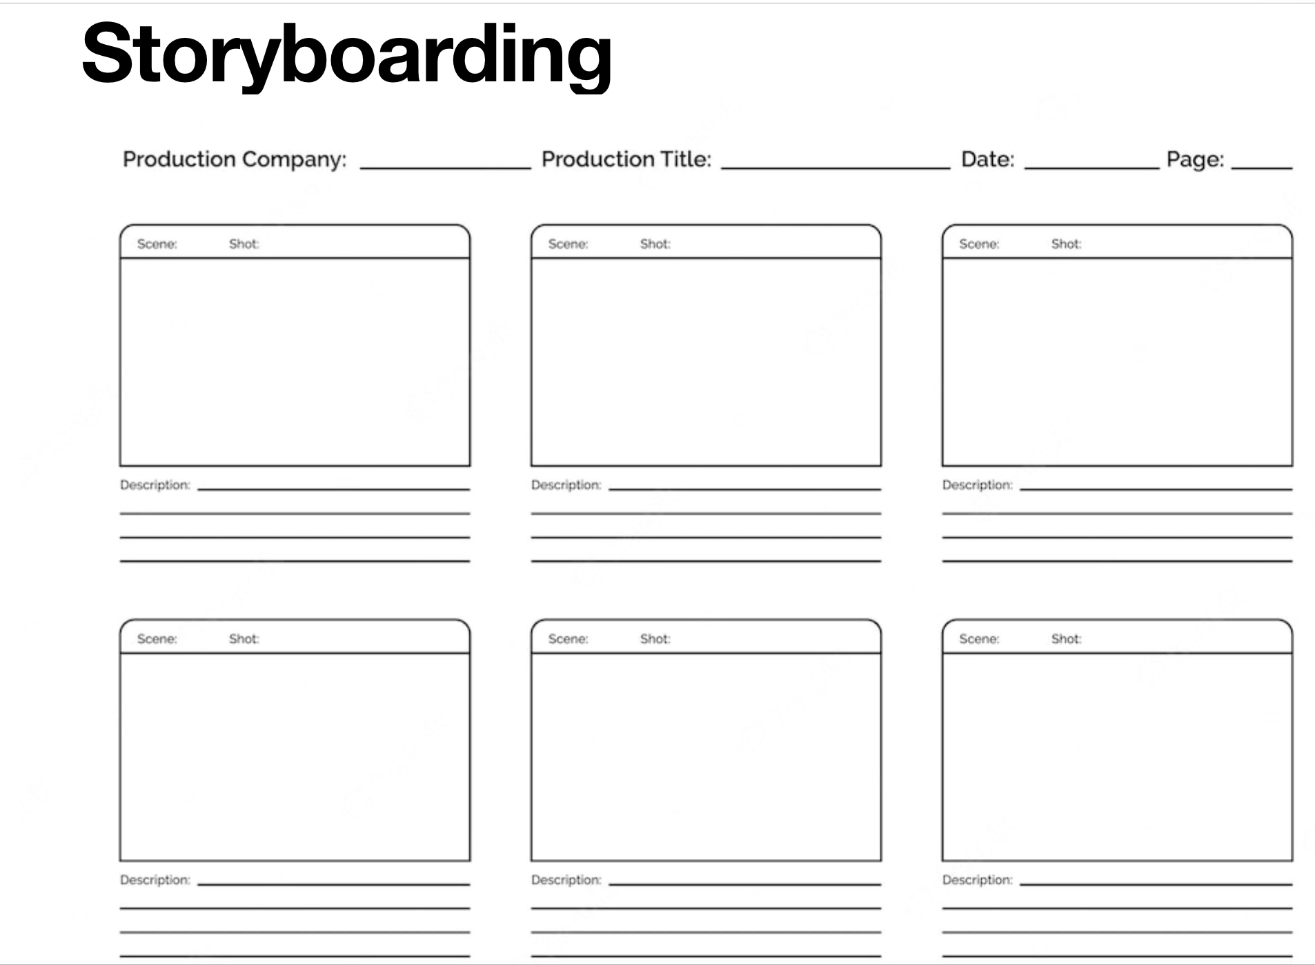
modello utile per la stesura delle sequenze:

Slide 6
strumenti utili per rendere una storia digitale:
Powerpoint, Padlet, Book Creator, Animoto, Rush, iMovie, DaVinci Resolve, Sutori e tanti altri che già conoscete ed usate.

Slide 7

Esempio di digital storytelling svolto al corso:
autrici
Luisa Bramante (materiale e parte tecnica)
e
Catharine Braun (materiale e voce)

Slide 8
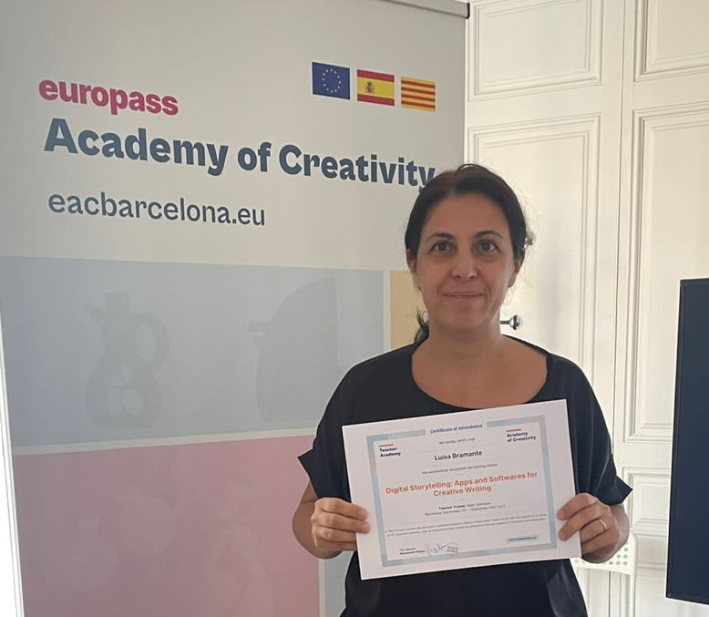
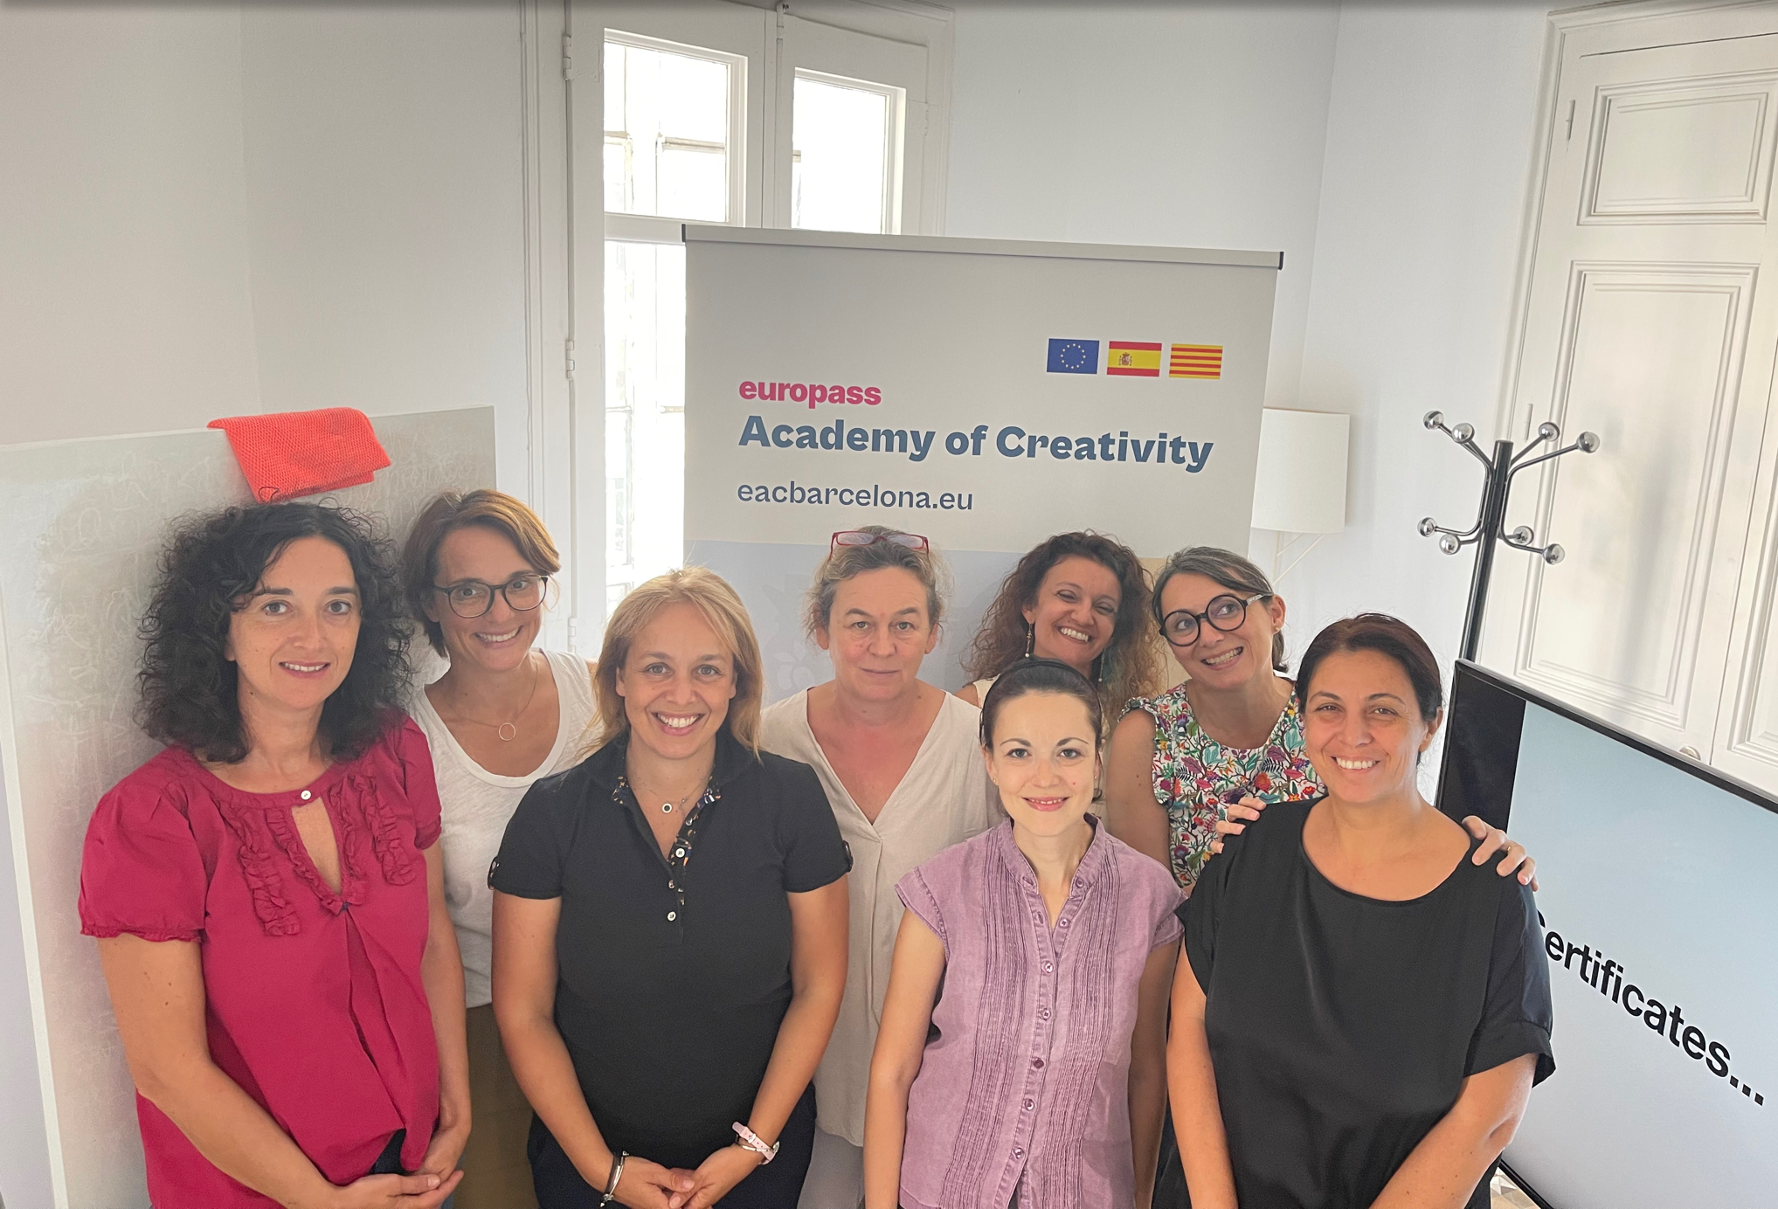
ATTESTATO E FOTO FINALE

Slide 9
Documentazione e disseminazione corso Erasmus:
Attività di Digital Storytelling realizzata in classe
Docente: Luisa Bramante
Classe: 1^D
Periodo: ottobre-dicembre a.s.2022/23
L’attività è inserita nella programmazione e nello specifico tratta:
dell’Autunno e delle sue caratteristiche
di un riccio come animale protagonista
delle emozioni, in particolar modo paura e benessere
dell’importanza dell’amicizia e dell’aiutarsi per risolvere problemi (= l’unione fa la forza)

Slide 10
SCELTA DELL’ARGOMENTO | i bambini hanno scelto come protagonista un riccio che sta per andare in letargo
2. DEFINIRE LO SCOPO DELLA STORIA | la storia parla dell’autunno e dei suoi cambiamenti ma è soprattutto incentrata sull’amicizia e sull’importanza dell’aiutarsi per superare i problemi
3. SCEGLIERE UN TITOLO ACCATTIVANTE | i bimbi hanno scelto “IL RICCIO GIOVI”
4. DELINEARE IL PUBBLICO A CUI è RIVOLTO | il pubblico sarà: - la classe stessa, - i genitori dei bambini ( l’attività verrà messa su Classroom) - e per disseminazione verrà proposta anche alle altre prime del plesso
i 7 passaggi utili per creare una storia:
(continua..)

Slide 11
5. DEFINIRE GLI INTENTI EDUCATIVI DEL LAVORO NEL COMPLESSO | consolidare le conoscenze relative alle caratteristiche dell’autunno avvicinare i giovani studenti al mondo dello storytelling, facendo scegliere loro gli elementi di una nuova storia da inventare ed elaborare le sequenze cronologiche e narrative rinforzare i concetti dell’amicizia e dell’aiuto reciproco come basi sicure nelle relazioni scolastiche e di vita
6. SARà UN LAVORO PER LA CLASSE O PER UN APPRENDIMENTO INFORMALE ? | attività destinata alla classe
7. COSA SI VUOLE CHE IL PUBBLICO/DESTINATARIO FINALE PORTI CON Sé DOPO AVER VISIONATO QUESTO LAVORO ? | L’intento sarebbe quello di raccontare una semplice storia sull’amicizia, inserita nel contesto autunnale. Il pubblico potrà apprezzare i disegni dei bambini, il loro racconto orale e il lieto fine di un bel racconto sull’amicizia tra animali.
i 7 passaggi utili per creare una storia:

Slide 12
con iMovie è stato realizzato un video
è stata data importanza all’audio, registrando la voce degli alunni che raccontano la storia,
è stata inserita la musica per allietare il racconto
sono stati inseriti i disegni dei bambini e i titoli iniziale e di coda
gli elementi che hanno reso la storia digitale:
Tecnologie sfruttate: La app usata è iMovie.

Slide 13
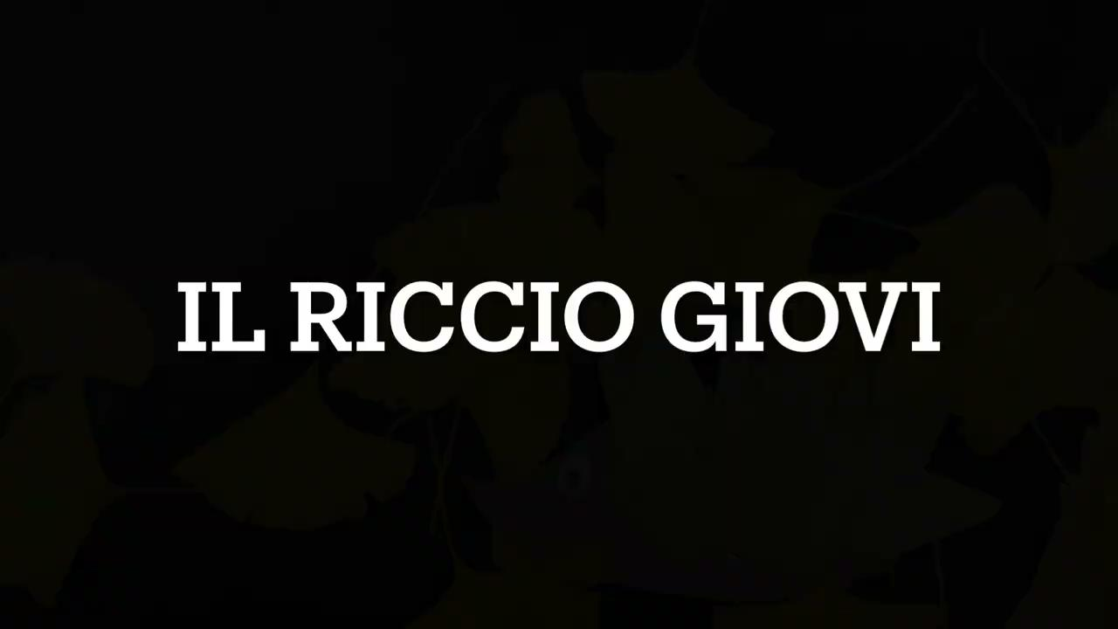
Prodotto finale realizzato: Video

